Slide 1
Grenoble, le 13 mars 2024 à 8h15
11h00 - 12h15
Ateliers : les coopérations école-entreprise n°4 : la coopération dans les mobilités, installation de recharge pour véhicule électrique
Christophe MÜLLER, IEN STI, académie de Nancy-Metz Eric SEUILLOT, IA-IPR, académie de Nancy-Metz Guy DENOZI, enseignant au lycée Hanzelet de Pont-à-Mousson, académie de Nancy-Metz Eric SCHMITT, enseignant au lycée Hanzelet de Pont-à-Mousson, académie de Nancy-Metz Xavier GRAF, chargé de mission RH relations école entreprise, EDF délégation régionale Grand Est

Slide 2
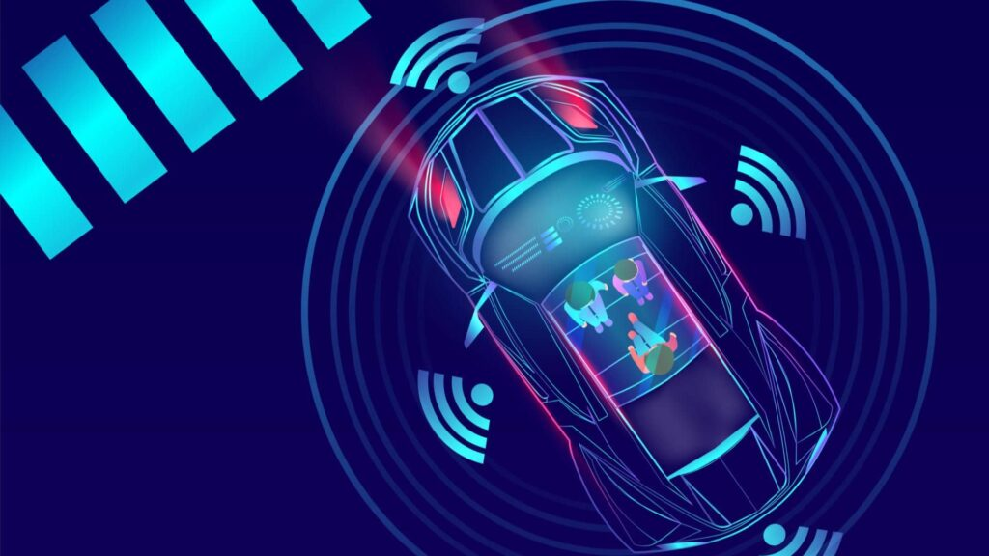
Origine du PROJET IRVE
Eléments de contexte de la filière automobile :
disruption technologique ;
disruption numérique ;
disruption sociétale.
Nécessité de faire des investissements massifs dans la filière de la maintenance des véhicules et notamment pour l’acquisition de véhicules hybrides et électriques ;
Nécessité de créer une infrastructure de recharge au sein des ateliers.
Notes:
disruption technologique, liée notamment à l’agenda environnemental, avec le moteur électrique et l’évolution du mix énergétique ;
disruption numérique avec le véhicule connecté, intelligent, autonome et la question de la protection des données ;
disruption sociétale, avec de nouvelles offres de mobilité et une profonde évolution du rapport à la voiture ;

Slide 3
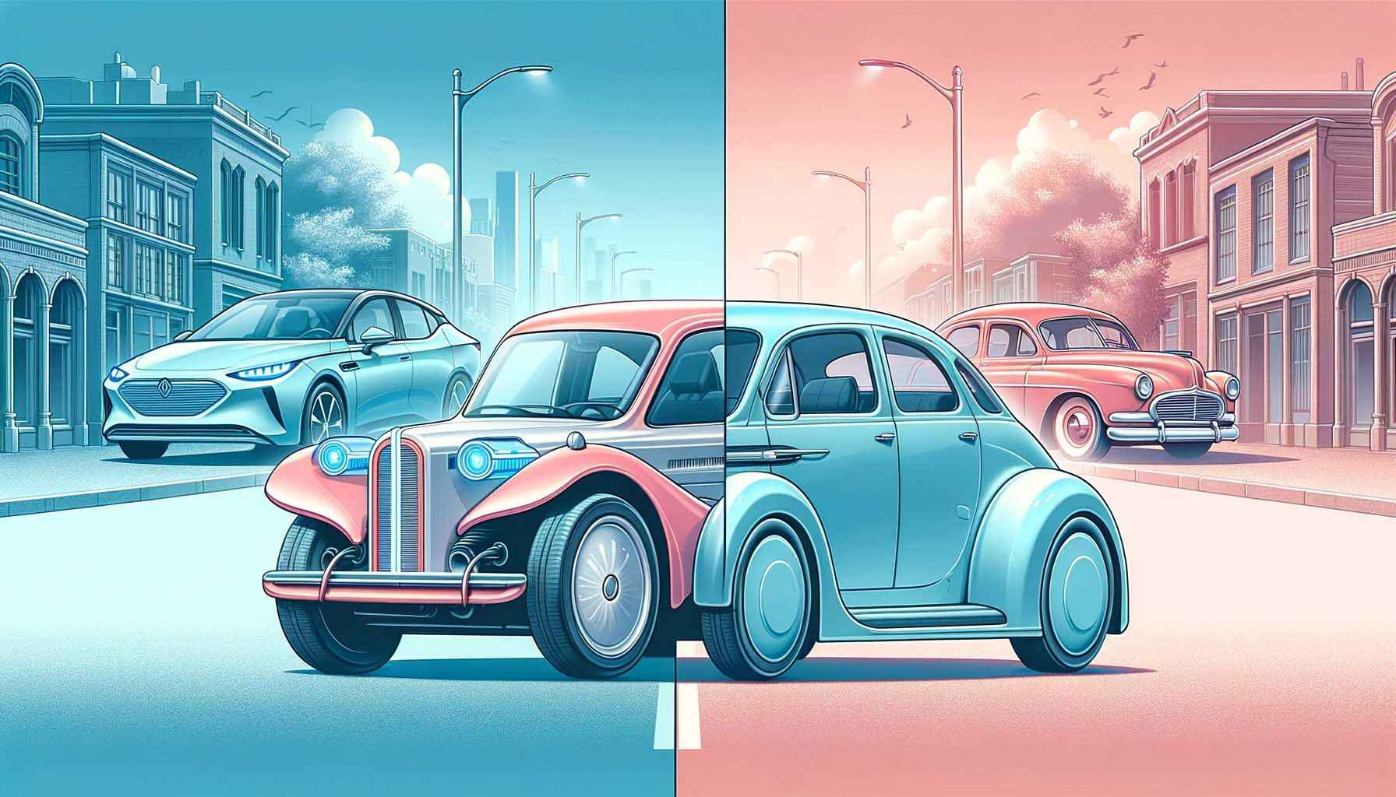
Origine du PROJET IRVE
Objectif initial :
Participer à l’évolution de la filière automobile et répondre aux besoins des entreprises par la professionnalisation des professeurs, l’évolution de la formation des élèves, des étudiants et des apprentis et par le réaménagement, la restructuration ou l’adaptation des plateaux techniques.

Slide 4
Origine du PROJET IRVE
Opportunité : mobiliser les étudiants de BTS Electrotechnique
Des étudiants de BTS mobilisés dans le cadre de leur formation pour faire évoluer les équipements des ateliers de maintenance des véhicules.
Des infrastructures de recharge des véhicules électriques qui contribuent à la professionnalisation des élèves de baccalauréat professionnel maintenance des véhicules

Slide 5
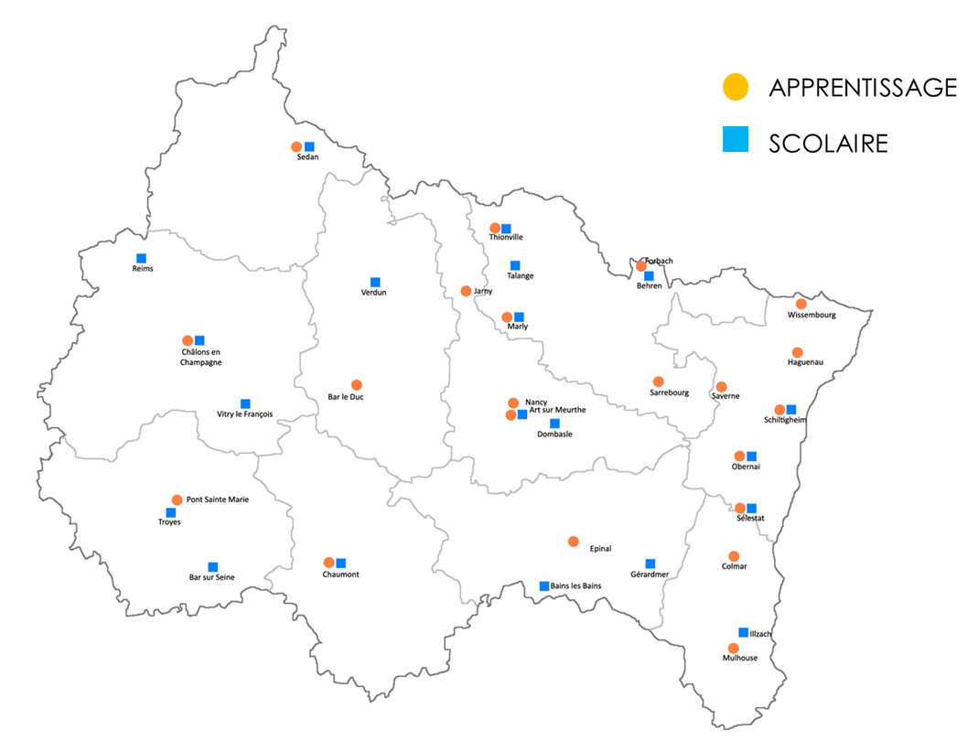
Déroulé du PROJET IRVE
Maintenance des véhicules : MV
Un projet à l’échelle de la
Région Grand Est
Nancy-Metz :
BAC PRO MV : 9 lycées
BTS Electrotechnique : 9 lycées
Reims :
BAC PRO MV : 6 lycées
BTS Electrotechnique : 2 lycées
Strasbourg :
BAC PRO MV : 4 lycées
BTS Electrotechnique : 3 lycées
Notes:
Identifier les collaborations possibles à l’échelle du territoire Grand Est

Slide 6
Déroulé : réunir les partenaires
Notes:
Il a fallu réunir les représentants des trois académies, inspecteurs IEN de la filière automobile et IA-IPR en charge de la filière électrotechnique, les représentants des établissements sélectionnés dans le cadre de la première tranche du projet Proviseurs, DDFPT et professeurs de BTS, les représentants de la région (Direction des lycées durables et de l’éducation – service des équipements des lycées), les représentants de la société EDF Délégué emploi – RSE- RH Grand EST et Monsieur GRAF ici présent chargé de mission RH.
Nous nous sommes réunis au lycée André CITROËN à Marly en Moselle en présentiel au point central de la région.

Slide 7
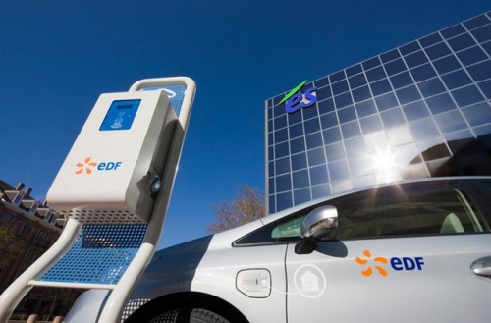
Objectif du PROJET IRVE
« Accompagner la transition de la mobilité thermique vers la mobilité électrique en formant les professionnels de demain ».
Notes:
La décarbonation des usages énergétiques par des services innovants et performants doit permettre le développement de solutions intégrant la mobilité électrique.
Le virage a été donné par l’ensemble des constructeurs automobiles et la transformation des métiers dans ce secteur est à son tout début.

Slide 8
Des objectifs différents mais partagés
professionnaliser les élèves de BAC PRO Maintenance des véhicules en adaptant les plateaux techniques aux évolutions de la filière ;
permettre à des étudiants de BTS Electrotechnique de l’académie Nancy-Metz de procéder à l’étude d’implantation et aux raccordements des bornes de recharge dans le cadre de leur projet d’étude.
Notes:
Objectifs pour l’EN

Slide 9
Des objectifs différents mais partagés
Moderniser la politique de transport de la région Grand Est, en cohérence avec son ambition de développement durable.
Soutenir une filière automobile fortement implantée.
Investir pour les lycées du futur
Notes:
Le développement du véhicule électrique, en pleine expansion, s'inscrit totalement dans sa stratégie.

Slide 10
Des objectifs différents mais partagés
Accompagner la mutation des emplois dans la maintenance des véhicules thermiques.
Préparer aux métiers de demain.
Adapter les formations en adéquation avec les attentes des professionnels.
Maintenir les compétences vis-à-vis des évolutions des matériels
Notes:
M. SCHAEFFER : la transition énergétique est en marche et va s’accélérer dans le Grand Est. Cela concerne la mutation de plus de 5000 emplois engendrée par la baisse du parc des véhicules thermiques. C’est un enjeu important pour EDF qui dispose d’un bureau de Recherche & Développement de pointe sur le sujet – reconnu par de nombreux fournisseurs.
Il faut dès à présent anticiper la formation pour que nous disposions de personnels compétents sur le territoire du Grand Est qui est un berceau de l’industrie des énergies et de l’automobile. C’est une démarche innovante et de pointe en France.
Ce travail collaboratif sera une référence – répondre conjointement à un besoin de court terme.

Slide 11
Démarche de travail
Définir le besoin au niveau pédagogique et didactique
Budgéter les projets et les travaux et définir un échéancier et une stratégie de déploiement
Mobiliser les partenaires
Etablir des règles de collaboration
Notes:
Définir le besoin au niveau pédagogique et didactique
Le besoin d’équiper les ateliers d’une infrastructure de recharge des véhicules électriques est apparu comme une évidence. Il avait été identifié en amont, lors de la phase d’élaboration du projet de restructuration de la filière de la maintenance automobile, et budgété « grossièrement » avec la région. Cette anticipation a permis de garantir le financement des projets sur toute la durée du projet.
Au niveau pédagogique, même si les élèves n’ont pas besoin de comprendre les difficultés liées à l’acheminement de l’électricité au point d’utilisation, ils sont des utilisateurs et peuvent être confrontés à des problèmes de charge qu’ils doivent être en mesure d’identifier.
Budgéter les projets et définir un échéancier
La région, qui finance l’acquisition du matériel pédagogique, établit un échéancier pour le financement. Un financement sur 3 ans
Une difficulté réside dans le fait que le pôle immobilier doit être sollicité pour ce qui concerne les travaux.
Nous avons négocié la planification des projets en fonction de la stratégie de déploiement des projets de BTS que nous avions établie.
Mobiliser les partenaires
La région : s’assurer de la mobilisation du pôle immobilier et du pôle équipements.
EDF : dans le cadre de la déclinaison de l’accord-cadre en académie, le partenariat avec EDF est très développé sur un grand nombre d’actions qui sont plus de l’ordre de la promotion des métiers ou de la découverte des métiers. Les échanges en COPIL ont permis d’échanger sur le projet d’installation de bornes et ces discussions nous ont amenés à organiser une visite du site des Renardières ( Éric SCHMITT et Guy DENOZI vous le présenteront tout à l’heure).
Cette visite « dans un magasin de jouets pour électrotechniciens » nous a enchanté et il nous est apparu évident que les professeurs devaient bénéficier de l’opportunité de rencontrer des ingénieurs, des chercheurs et des techniciens de ce calibre pour prendre la mesure de ce qui se joue dans un avenir proche en terme de production et de distribution de l’énergie et notamment en ce qui concerne la recharge des véhicules.
Nous avons eu la chance de compter sur des partenaires RH qui ont œuvré pour nous permettre d’élaborer le cahier des charges de la formation des enseignants et de mobiliser des chercheurs pour permettre aux professeurs de monter en compétences.
De notre côté nous avons négocié avec l’EAFC la prise en charge du coût de formation et l’EAFC frais de déplacement.
Rédaction d’un cahier des charges avec les responsables du site des Renardières
Les collègues inspecteurs ont été sollicités pour accompagner le déploiement des projets au sein des établissements et se faire le relai à l’échelle de leur académie des actions à développer dans les établissements.
Les DDFPT des établissements de l’automobile ont été des interlocuteurs privilégiés pour étudier l’implantation des bornes de recharge et les équipes enseignantes en BTS Electrotechnique ont été mobilisés pour accompagner les étudiants dans leur projet.
Etablir des règles de collaboration
C’est le point le plus important à ne pas négliger et qui n’est pas forcément le plus simple à réaliser.
Calendriers sont différents entre les commissions permanentes de la région, la programmation des projets de BTS, la disponibilité des matériels…

Slide 12
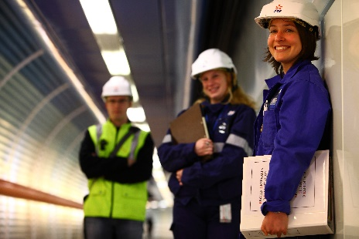
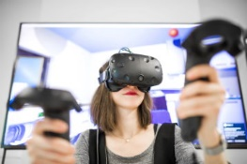
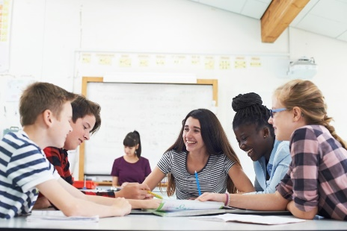
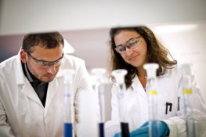
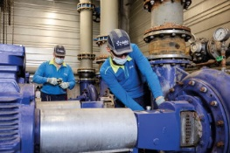
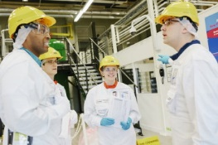
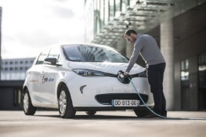
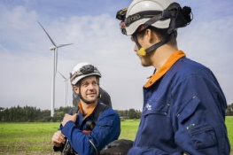
Lien EDF R&D des RENARDIERES - IZIVIA
Apporter notre expertise dans le domaine de la recherche et du développement.
La plus importante R&D dans le monde des énergéticiens.
Une expertise sur les bornes de recharge en testant et en qualifiant le matériel.
IZIVIA, acteur majeur de la mobilité électrique en France.
De la fourniture de bornes électriques, aux services pour utilisateurs de véhicules électriques pour les entreprises et collectivités
Notes:
La R&D d’EDF couvre l’ensemble des métiers et activités du secteur de l’énergie
Les missions de la R&D:
Améliorer la performance du groupe EDF dans toutes ses activités d’aujourd’hui et en faire profiter ses clients.
Préparer l’avenir énergétique en travaillant sur les solutions et les technologies de rupture.
Effectuer des recherches pour des commanditaires externes au groupe EDF, dans le cadre de partenariats ou de commandes.
La R&D en chiffre:
Près de 1800 salariés en France (31% de femmes et 13ù de moins de 30 ans)
Plus de 200 chercheurs enseignants
160 doctorants
230 chercheurs experts séniors avec un haut niveau d’expertise sur le niveau national et international
42 nationalités
Plus de 300 partenariats académiques et industriels
9 centres de recherche en France et à l’étranger
473 M€ de budget en 2022
99% des budgets d’exploitation dédiés à la décarbonation et à la transition des systèmes énergétiques.
Plus de 70 plateformes d’essais, de mesures et de simulation
2189 brevets
270 publications scientifiques dans des revues en 2022
40 actions réalisées avec des écoles/universités (forums et visites écoles)
IZIVIA, filiale 100 % EDF, propose des solutions de recharge pour véhicules électriques à destination des collectivités, des entreprises et des conducteurs. À ce titre, IZIVIA apporte son expertise à ses clients via une gamme d’offres complète : fourniture et installation de bornes de recharge, supervision et maintenance des infrastructures et offres de services aux utilisateurs (avec notre carte de recharge et l’application IZIVIA).
+25000 points de charge exploités
300000 points de charge accessibles avec le pass Izivia
190 collaborateurs

Slide 13
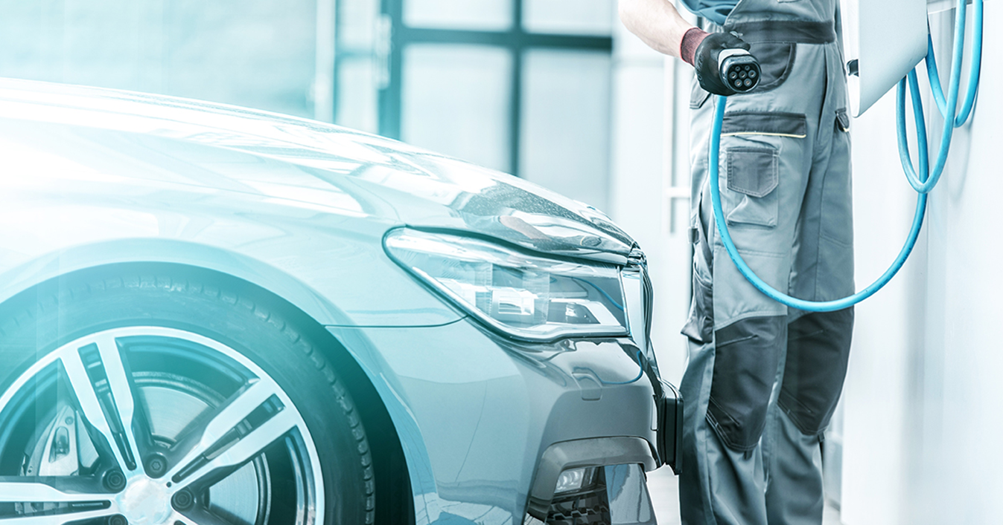
Projet IRVE GRAND EST : Notre expérience Éric SCHMITT & Guy DENOZI BTS ÉLECTROTECHNIQUE Promotion 2022

Slide 14
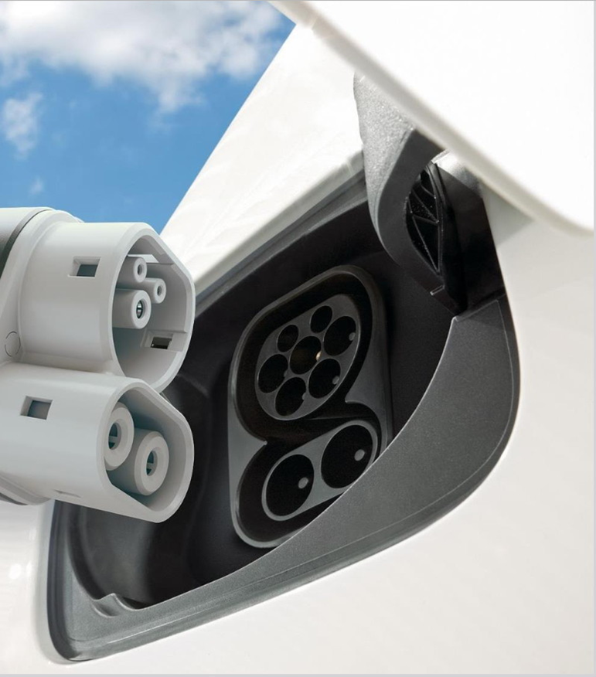
SOMMAIRE
Introduction
La formation
Exploitation pédagogique
Le projet Marly
Retour d’expérience

Slide 15
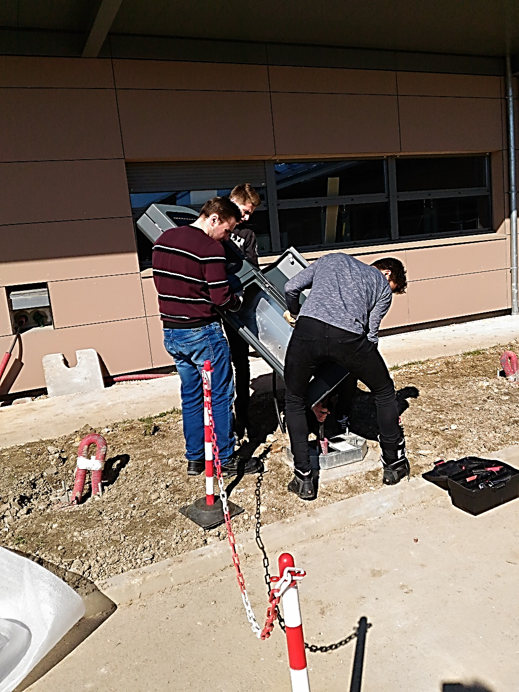
LANCEMENT DU PROJET
Inauguration du dispositif en septembre 2021
Rencontre des différents acteurs du projet
Mise en place de la feuille de route
Désignation des porteurs de projet et affectation des établissements cibles
Veille technologique à destination des professeurs encadrants de projet

Slide 16
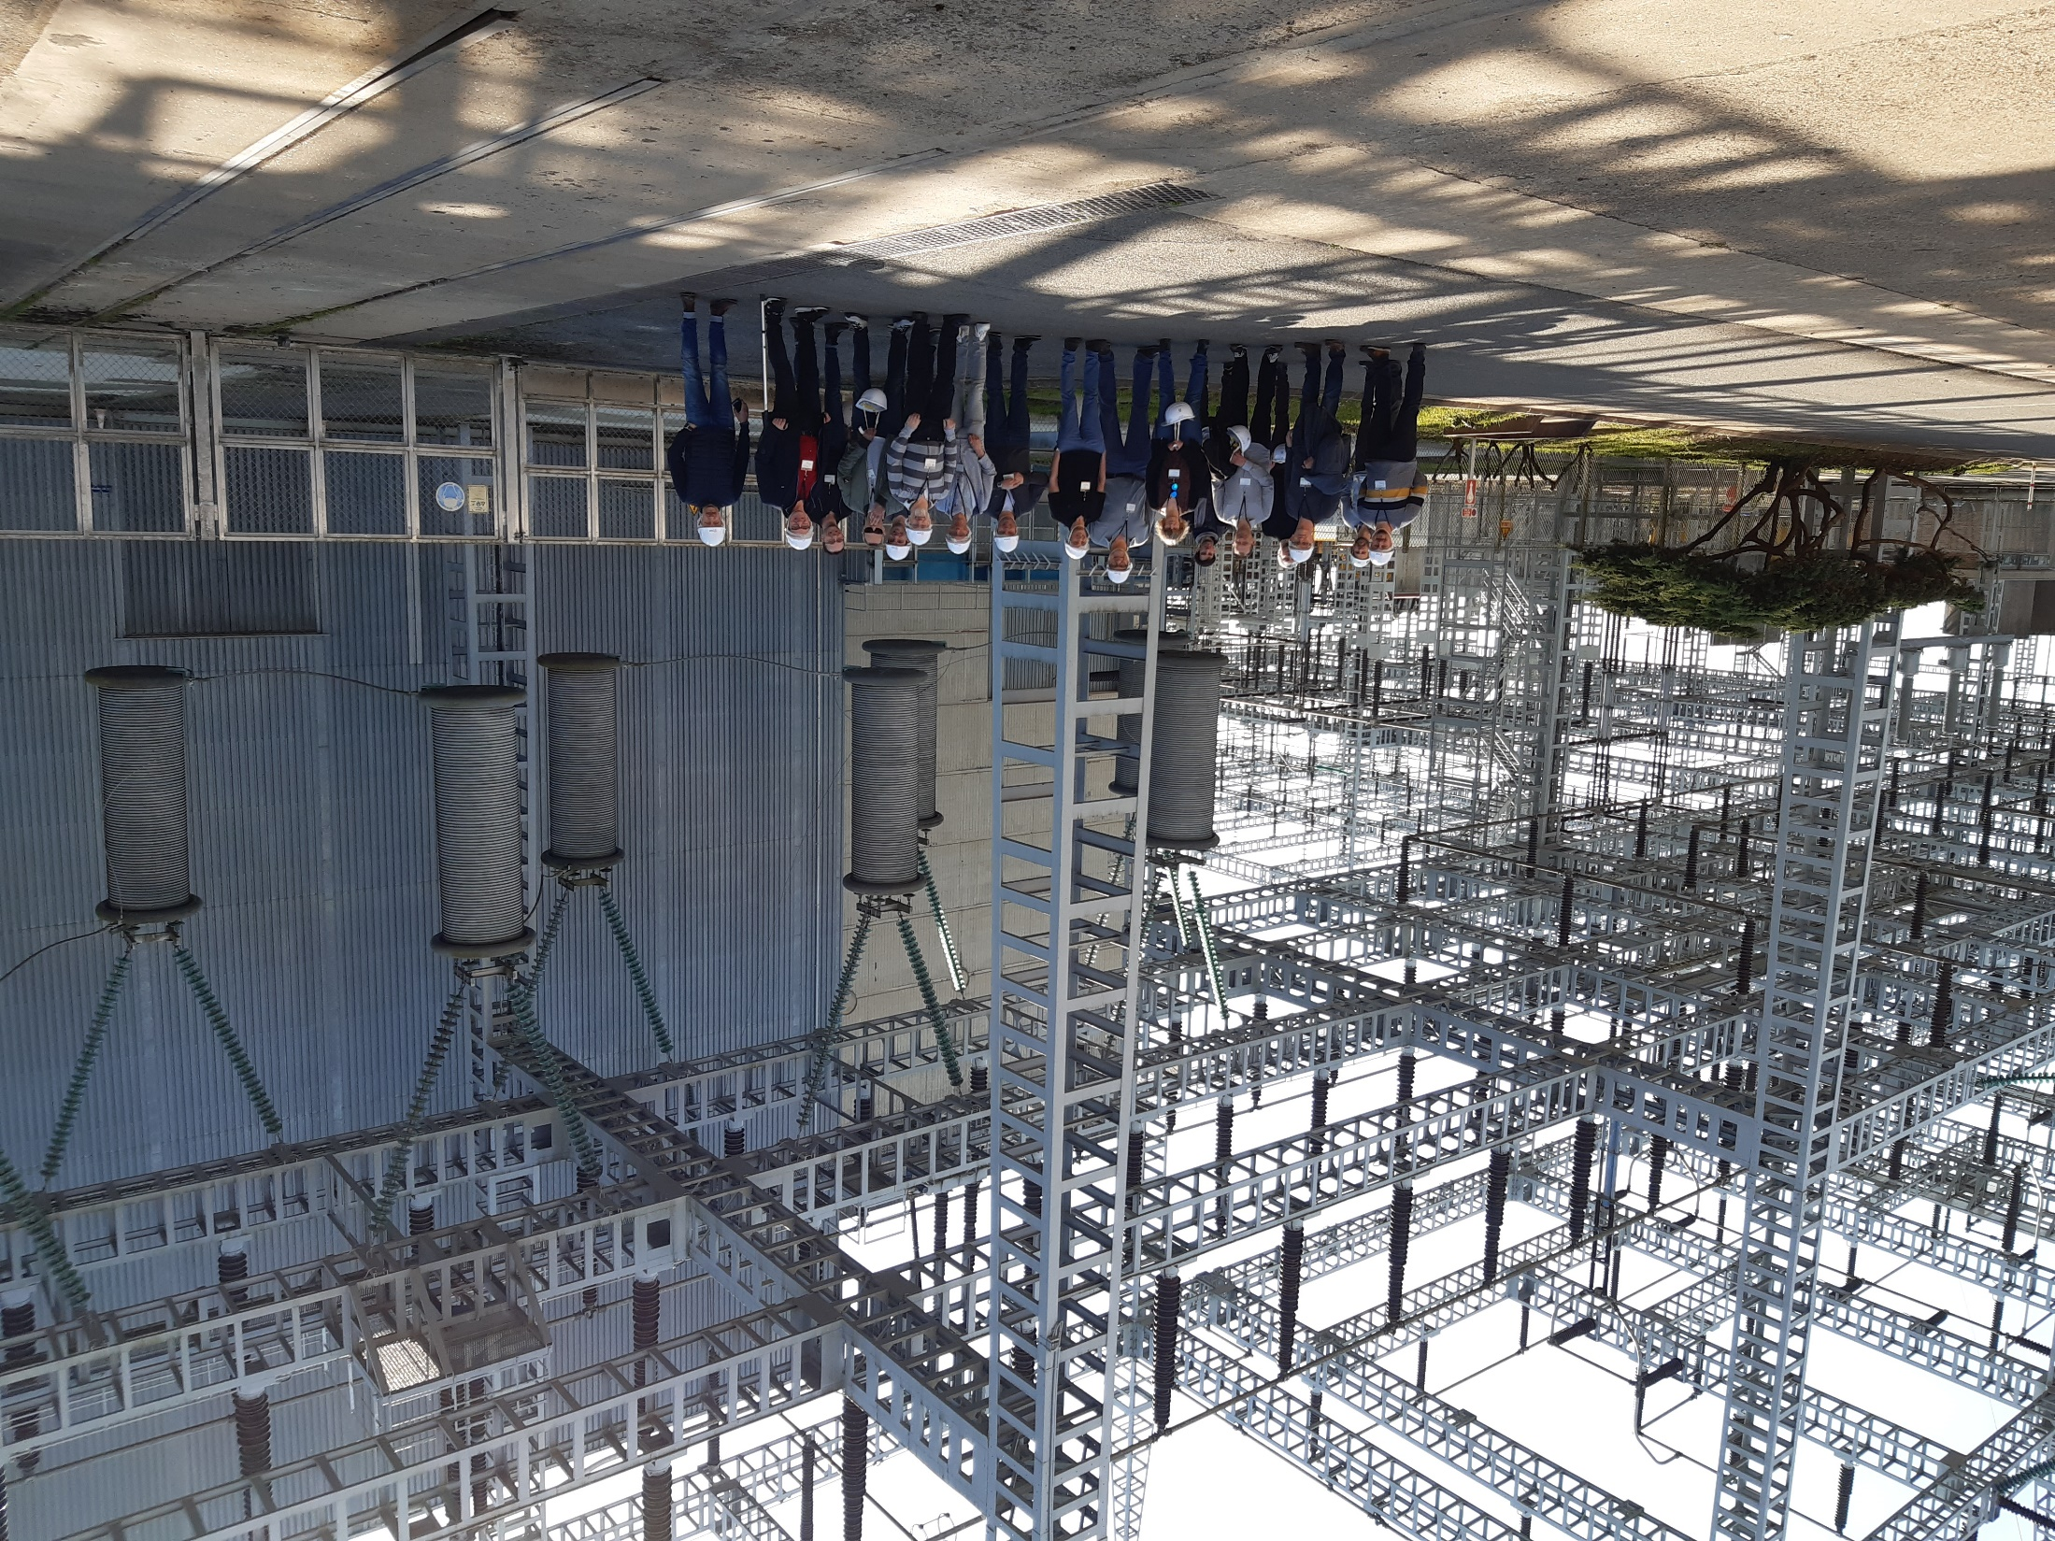
LA FORMATION DES PROFESSEURS ENCADRANTS DE PROJETS
Formation au sein d’EDF Lab Les Renardières

Slide 17
MISE EN PLACE DE LA FORMATION
Attente des professeurs : définition des besoins
Prise de contact avec l’équipe R&D Mobilité électrique d’EDF
Élaboration du programme de formation

Slide 18
FEUILLE DE ROUTE DE LA FORMATION
Le véhicule électrique et sa charge
Intégration de la mobilité électrique sur le réseau
Électronique de puissance dans les chargeurs
L’avenir de la charge / technologie des batteries
Ingénierie pédagogique autour de la charge des V.E
Intervenants EDF R&D :
Valérie MURIN : R&D Project Manager on Charging Infrastructure for e-Mobility
Yohan WANDEROILD : Ingénieur Chercheur
Thierry BRINCOURT : Expert Sénior Mobilité Électrique

Slide 19
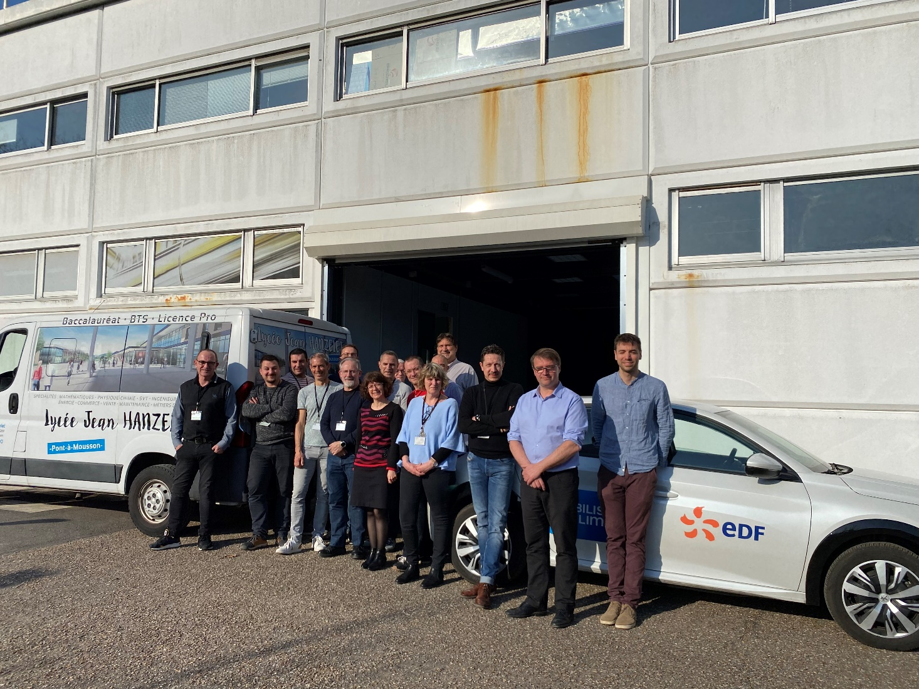
BILAN DE LA FORMATION
Formation de haute technicité / réinvestissement du contenu
Disponibilité de l’équipe de formateurs
Qualité des échanges
Activités techniques proposées

Slide 20
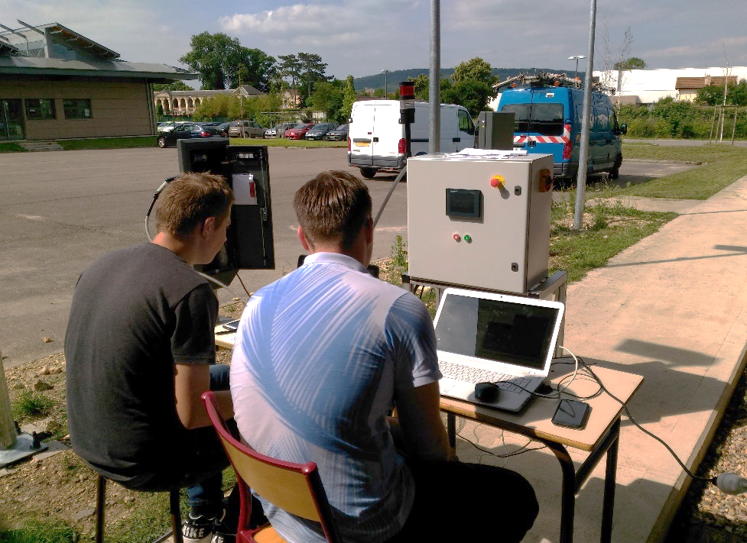
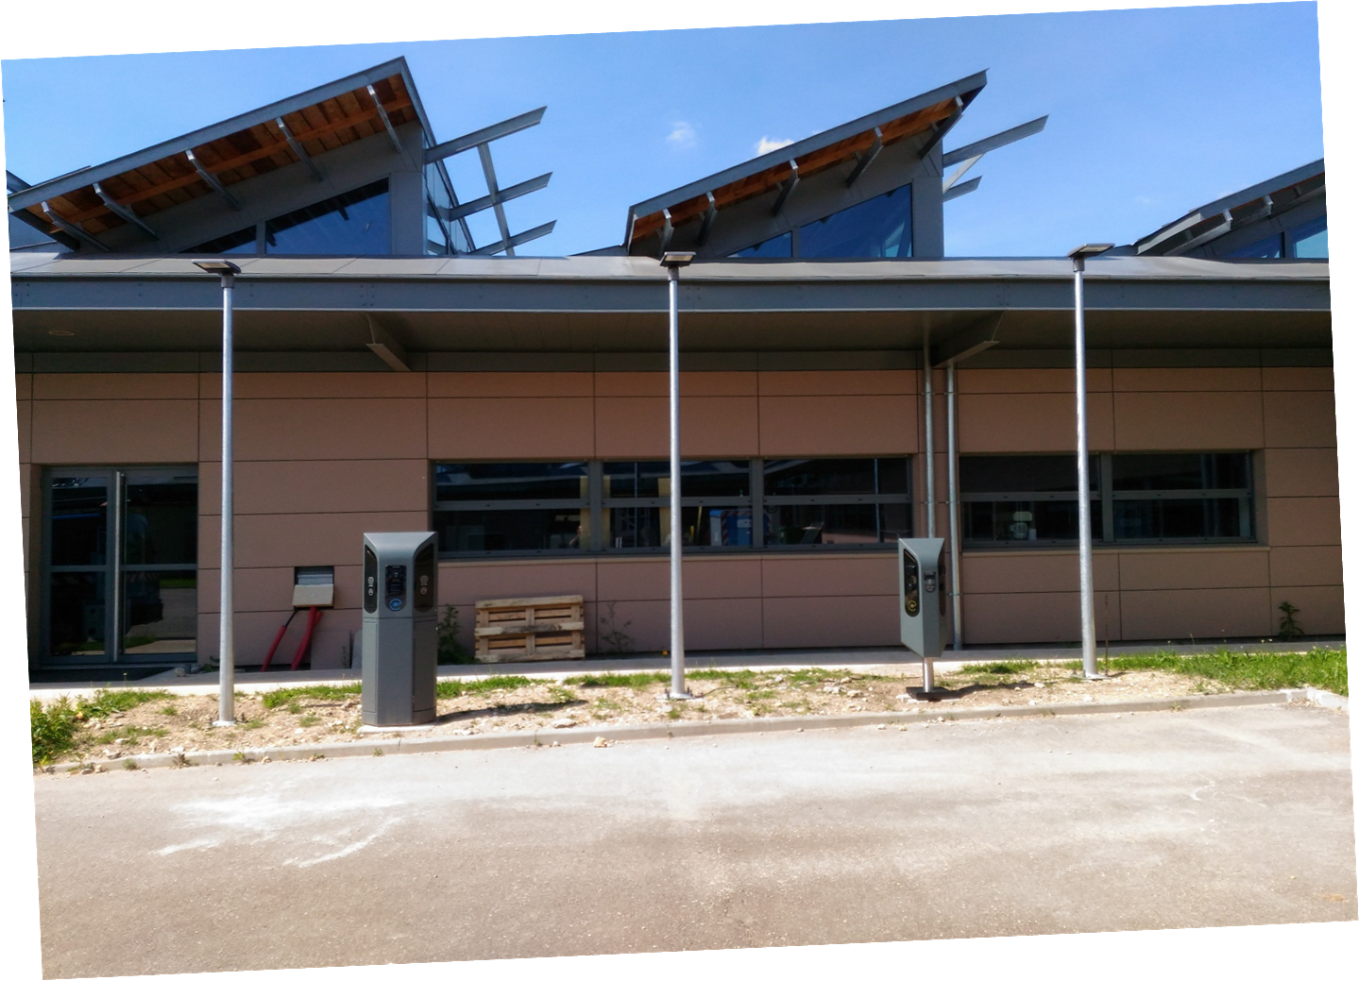
RÉINVESTISSEMENT DE LA FORMATION 1/2
Alternance avec l’entreprise TECHNO CITY
En projet (E61 / E62) :
Installation d’une IRVE dans notre établissement
Étude & réalisation d’un simulateur V.E de puissance pour le test de bornes de charge
Le projet IRVE GRAND EST

Slide 21
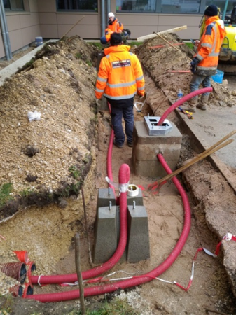
RÉINVESTISSEMENT DE LA FORMATION 2/2
En organisation de projet / chantier (E52) :
Suivi du chantier de terrassement
Installation des bornes de charges
En A.D.M (E51):
Activité de réception de d’intégration d’une borne dans une grappe IRVE
Vérification de la communication entre une borne et son véhicule
Intégration et paramétrage d’un système de monitoring énergétique dans une IRVE

Slide 22
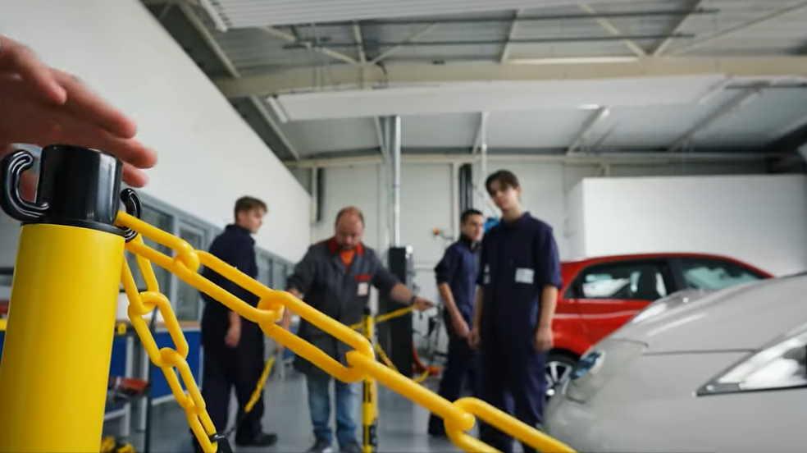
Le projet IRVE GRAND EST
EXEMPLE DU LYCÉE A. CITROËN

Slide 23
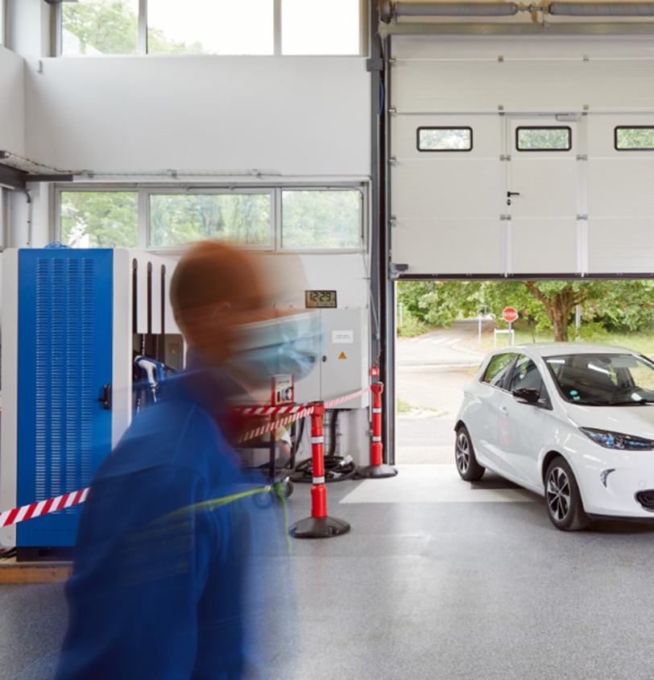
PRÉPARATION DU CAHIER DES CHARGES DU PROJET
Audit technique
Définition du lieu d’implantation avec le client
Récupération des dossiers techniques nécessaires (DOE / Schémas )
Bilan de puissance
Rencontre avec un représentant de la Maison des Régions

Slide 24
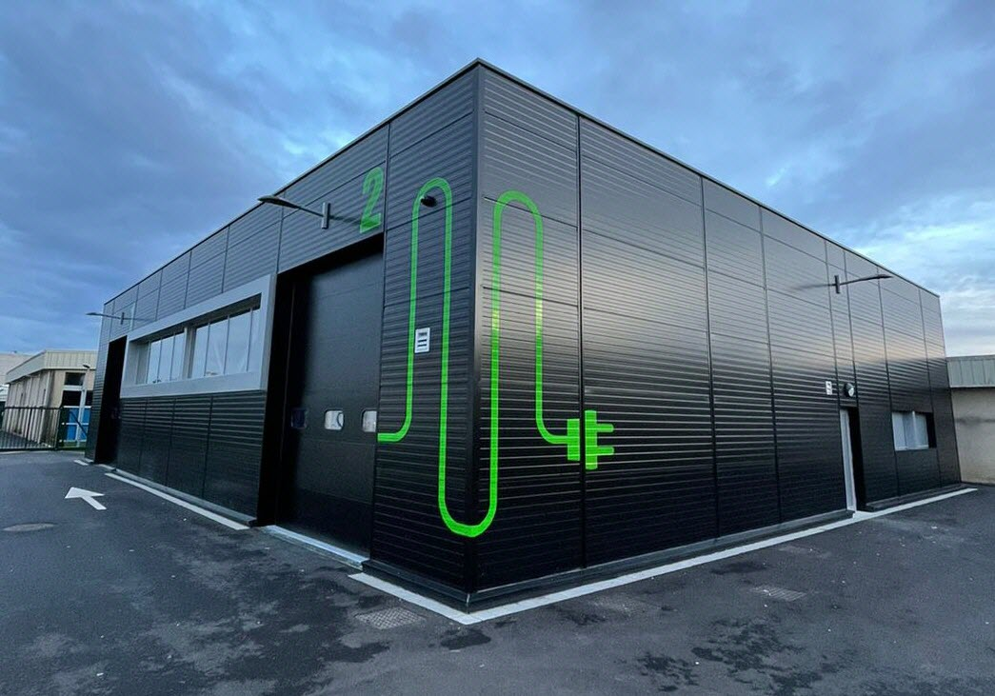
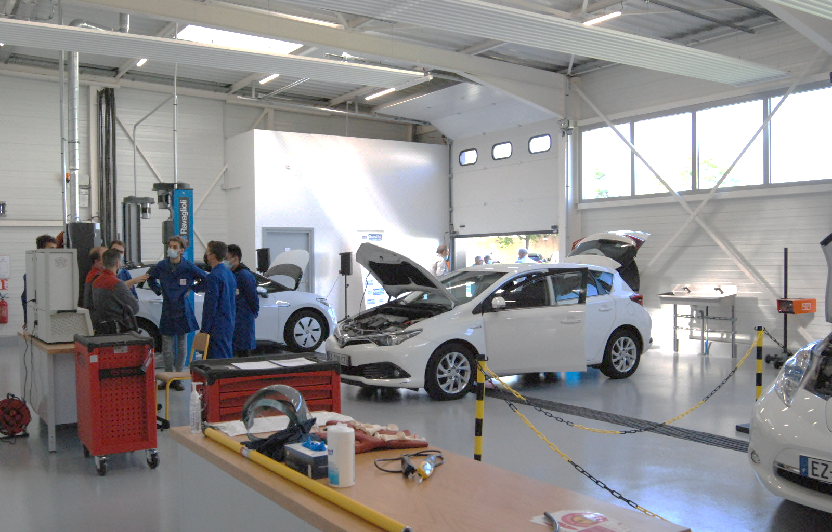
CONTRAINTES DU PROJET
Limites techniques
Intégration d’une borne de 2X22kW
Taux de charge du transformateur
L’établissement est équipé de 4 points de charges
2 points de charge de 2x22kW installés dans l’atelier maintenance VE/VH
Avec Opérateur Région Grand Est
Délimitation du périmètre d’intervention
Choix de l’emplacement du départ d’alimentation
Avec l’opérateur IZIVIA
Disponibilité de la borne
Possibilité de standardiser les bornes de l’IRVE (Atelier + nouvelle borne )
Solution de gestion de puissance centralisée

Slide 25
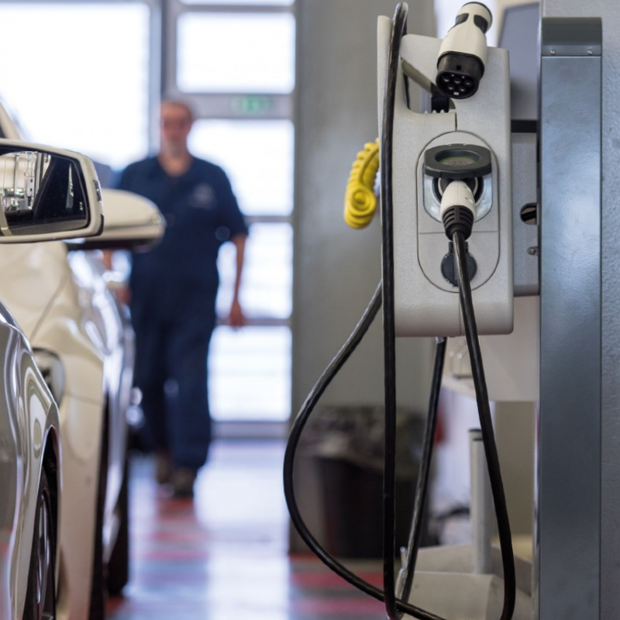
Définition du projet 1/3
Installation d’une borne de charge pour véhicule électrique dans un atelier de maintenance pour véhicule automobile.
2 étudiants
Typologies : infrastructure de recharge
Client : Centre de Formation Automobile A.Citroën Marly
Budget : 10 à 15 k€

Slide 26
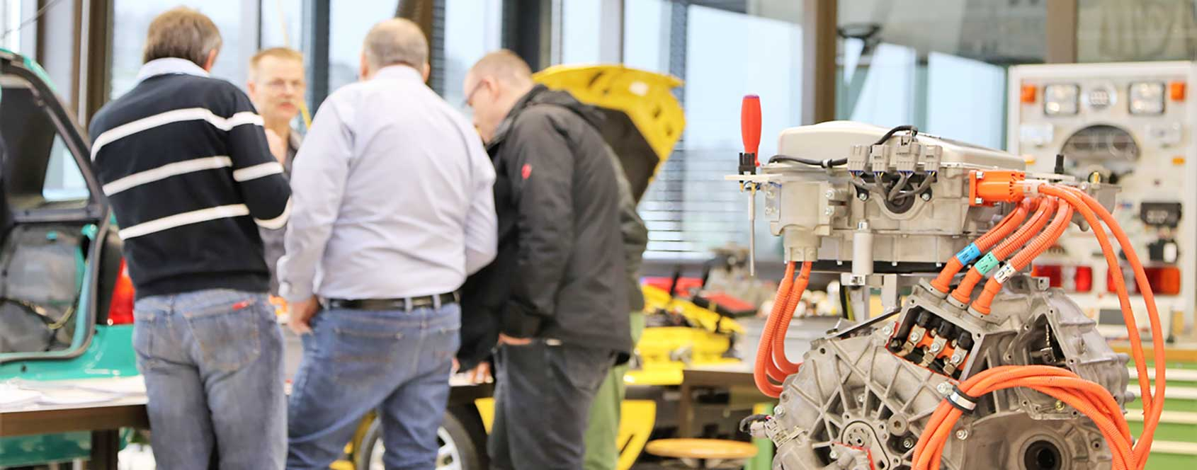
DÉFINITION DU PROJET 2/3
Le centre de formation est alimenté en coupure d’artère depuis le réseau de distribution HTA
Le poste de livraison comporte un transformateur E.R.I de 630kVA.
Le poste intègre le TGBT.
La zone dans laquelle sera intégrée la borne de charge pour V.E est située au sein de la zone diagnostic ( accueil véhicules)
Poste de livraison et TGBT
Zone diagnostic

Slide 27
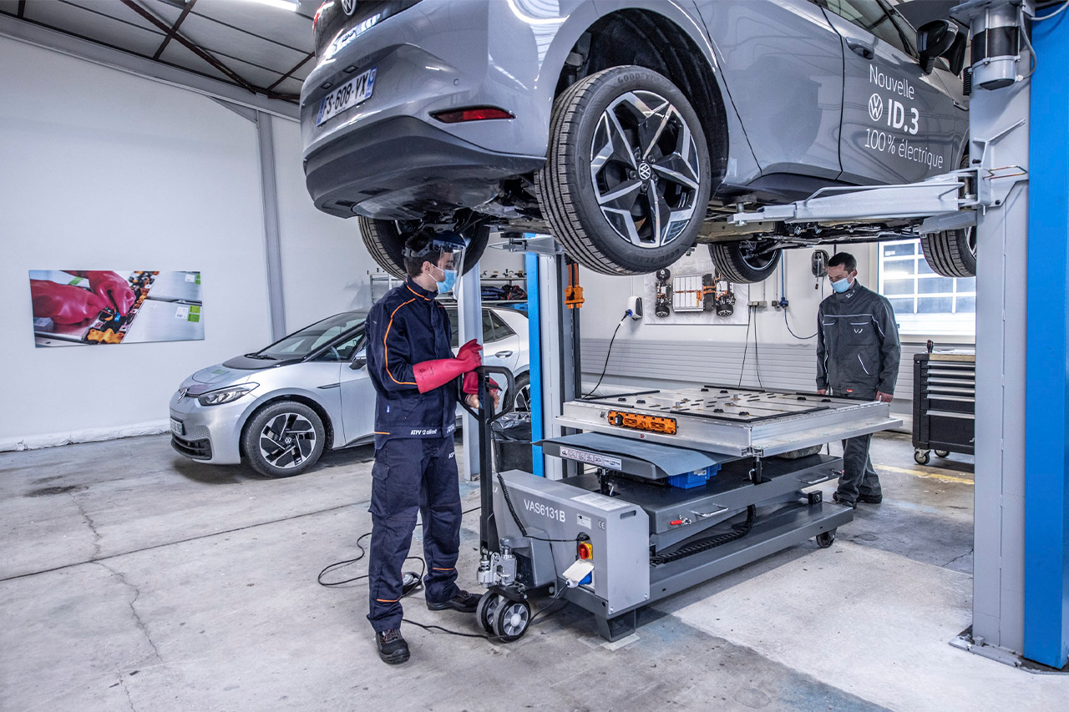
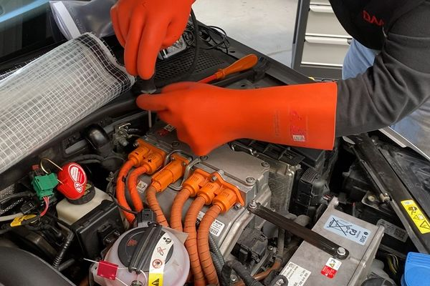
Demande client
DÉFINITION DU PROJET 3/3
Sous-traitance de pose des câbles sur les cheminements situés en hauteur
Intégration du départ dans un tableau divisionnaire existant
Dimensionnement de l’installation avec vérification préalable de la disponibilité de puissance
Intégration d’une solution de limitation dynamique de puissance de charge

Slide 28
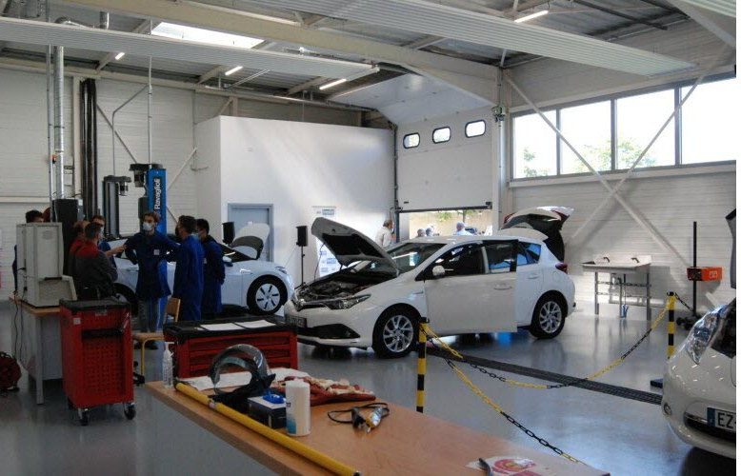
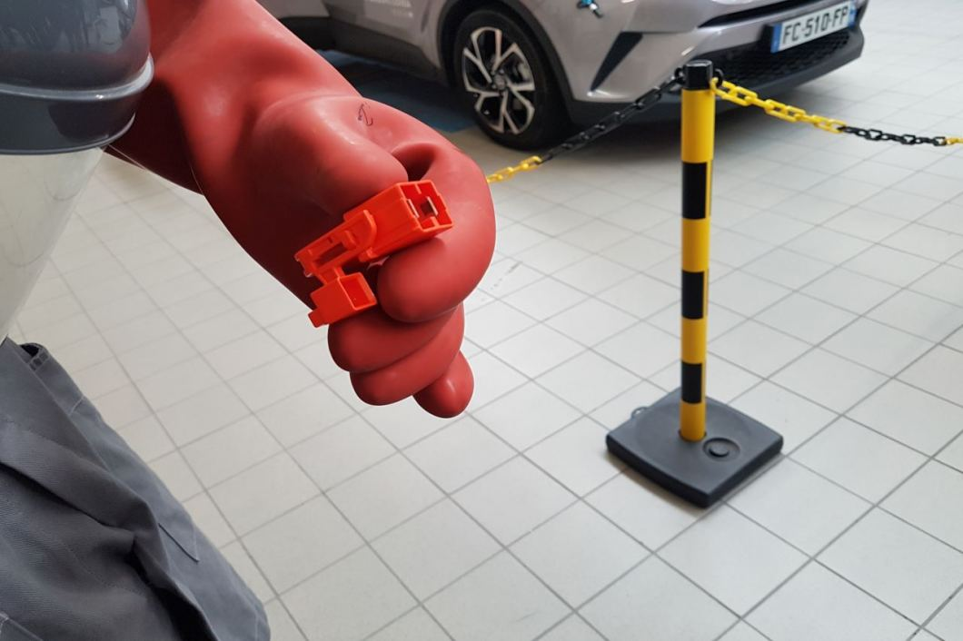
DÉROULEMENT DU PROJET 1/2
La borne a été définie en partenariat avec la filiale mobilité électrique, IZIVIA, d’EDF.
les études techniques ont été menées en accord avec les services techniques de la Région Grand Est.
L’étude préliminaire a fait état d’un transformateur chargé à 85%.

Slide 29
DÉROULEMENT DU PROJET 2/2
Utilisation d’un gestionnaire de charge dynamique
Utilisation d’une borne identique à celle déjà installée dans l’atelier mobilité électrique
Utilisation du protocole OCPP pour assurer l’interopérabilité avec le module de gestion IZIVIA

Slide 30
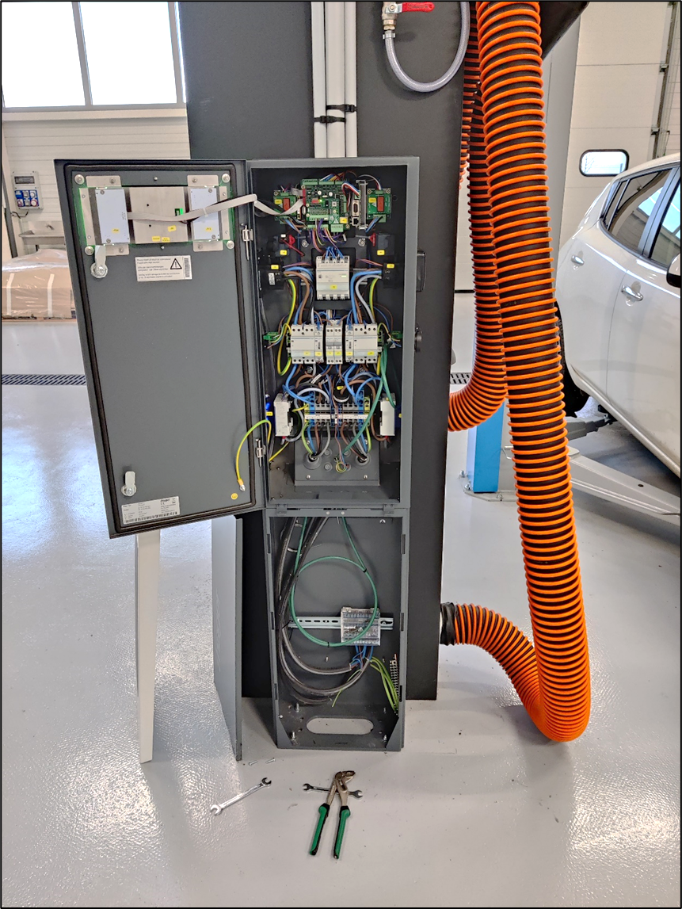
FINALISATION DU PROJET
Le dossier de réalisation a été établi et évalué à l’épreuve E61
Gros retard dans la livraison des matériels
Nécessité d’un plan B pour E62
Transmission du dossier de réalisation aux collègues du lycée A.Citroën en accord avec le DDFPT
Sous traitance de réalisation par la section MELEC

Slide 31
BILAN À L’ISSUE DE LA PREMIÈRE SESSION
Temporalité différente des partenaires
Mécanismes financiers (budgéter les dépenses)
Difficultés à comprendre les contraintes de chacun
Nécessité de prévoir un plan B en projet de BTS
Problématique de la sécurité des étudiants dans un environnement de formation différent

Slide 32
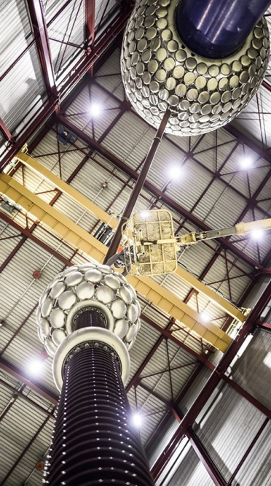
EN CONCLUSION
Synergie E.N / Région / IZIVIA
Retours d’expérience qui a permis d’ajuster et améliorer le fonctionnement du projet pour les années suivantes
POUR LES ENCADRANTS :
Gestion de projet multi- partenaires
Reconnaissance du niveau d’expertise technique
Echanges techniques avec les représentants de la RÉGION GRAND EST et IZIVIA
Formation EDF LABS : expérience irremplaçable et enthousiasmante
POINT DE VUE ÉTUDIANTS :
Problématique en lien avec la transition énergétique
Projet motivant car innovant
Autonomie augmentée

